Slide 1
PLANIFICACIÓN PARA EL AUTOAPRENDIZAJE RETROALIMENTACIÓN DE EVALUACIÓN FORMATIVA SEMANA N°34 LENGUA Y LITERATURA 5 AÑO A DÍA: 10/11/2020
Colegio Jean Piaget
Mi escuela, un lugar para aprender y crecer en un ambiente saludable

Slide 2
ASIGNATURA /CURSO | LENGUA Y LITERATURA / 5 AÑO BÁSICO
NOMBRE DEL PROFESOR/A | XIMENA GALLARDO MUÑOZ
EDUCADORA DIFERENCIAL | Estrella Letelier.
OBJETIVO DE APRENDIZAJE PRIORIZACIÓN NIVEL 1 | OA 06 Leer independientemente y comprender textos no literarios (cartas, biografías, relatos históricos, libros y artículos informativos, noticias, etc.) para ampliar su conocimiento del mundo y formarse una opinión: extrayendo información explícita e implícita; haciendo inferencias a partir de la información del texto y de sus experiencias y conocimientos; relacionando la información de imágenes, gráficos, tablas, mapas o diagramas, con el te comparando información; formulando una opinión sobre algún aspecto de la lectura; fundamentando su opinión con información del texto o sus conocimientos previos
INDICADORES DE EVALUACIÓN PARA OA | Relacionan información del texto con sus experiencias y conocimientos. Explican, oralmente o por escrito, la información que han aprendido o descubierto en los textos que leen. Escriben textos para compartir lo aprendido en la lectura. Comparten una opinión sobre información del texto y la fundamentan con información del texto o conocimientos previos.
CONTENIDO /HABILIDADES | ESCRIBIR / REDACCIÓN
OBJETIVO DE LA CLASE | PLANIFICAR una noticia, relacionando la información de imágenes del texto y de sus experiencias y conocimientos
EVALUACIÓN | Ticket de salida : Enviar a correo ximena.gallardo@colegio-jeanpiaget.cl o enviar de forma digital en clase.

Slide 3
Recomendaciones y reglas clases virtuales
Enciendo la cámara
Saludo a mis compañeros y profesora al ingresar
Escucho y respeto turnos
Estar atentos, no debo comer
No digo malas palabras, me expreso con respeto
El chat lo uso solo para informar, preguntar y acotar algo referente a la clases
Activo micrófono solo cuando quiero decir algo

Slide 4
RUTA DE TRABAJO
LEO EL OBJETIVO
ACTIVO MIS CONOCIM
IENTOS
RECUERDO LO QUE SÉ
APRENDO ALGO NUEVO
HAGO LA TAREA
Comprendo la tarea
REALIZO EL CIERRE
ENVIO EL TICKET

Slide 5
OBJETIVO DE LA CLASE PLANIFICAR una noticia, relacionando la información de imágenes del texto y de sus experiencias y conocimientos.
QUE LEA, EL SIGUIENTE ESTUDIANTE:

Slide 6
Motivación
https://www.youtube.com/watch?v=nEo3jm7PReY

Slide 7
Activando nuestros conocimientos previos.
¿Qué es una noticia?
¿Recuerdas a qué preguntas debe responder la noticia?
¿Has escuchado alguna noticia estos días?

Slide 8
«LA NOTICIA.»
La noticia, tiene el propósito de informarnos sobre un suceso novedoso, ocurrido en una comunidad o en un lugar determinado.
Es fundamental la veracidad de los hechos, que sean reales. Así como también la objetividad, no puedes dar opiniones ni realizar juicios de valores.
Es importante ser claro y breve, contando los hechos de forma coherente y sin reiteraciones.
En la noticia se deben incluir los datos esenciales para la comprensión del acontecimiento. Se tiene que proporcionar al público las respuestas a las llamadas : Quién, qué, cuándo, dónde. A las que, se puede añadir el Cómo .
Recuerda organizarla de acuerdo a las características de tu relato.
Debes considerar las partes de la noticia que se describen a continuación:

Slide 9
Para escribir una noticia (CARACTERÍSTICAS)
Veracidad de los hechos, que sean reales.
Debe ser objetiva, es decir, no puedes dar opiniones ni realizar juicios de valores.
Claridad y brevedad, contando los hechos de forma coherente y sin repetirlos.
Se tiene que proporcionar al público las respuestas a las llamadas : Quién, qué, cuándo, dónde. A las que, se puede añadir el Cómo .
Debes considerar las partes de la noticia.

Slide 10
Partes de la noticia: estructura
El epígrafe: es una palabra o frase que va ANTES del título, no contiene lo más importante de la noticia, dado que esa es la función del título.
El titular :Despierta el interés del lector por la noticia, (esta escrito con letra mas grande y ennegrecida)
Bajada: Es una oración que va debajo del título y que entrega una información distinta a éste.Entrega datos, ideas o conceptos relevantes o novedosos en relación a la información que se está entregando.
Lead :cuenta la noticia, el cuerpo la explica, en prensa impresa el lead es el primer párrafo de la información, se destacan los datos más importantes del acontecimiento del que se quiere dar noticia. El lead es la introducción del cuerpo de la noticia.

Slide 11
Cuerpo de la noticia: Explica la noticia respondiendo a las preguntas
IMPORTANTE
¿QUÉ ?
¿COMO?
¿CUANDO?
¿COMO?
¿QUIEN?

Slide 13
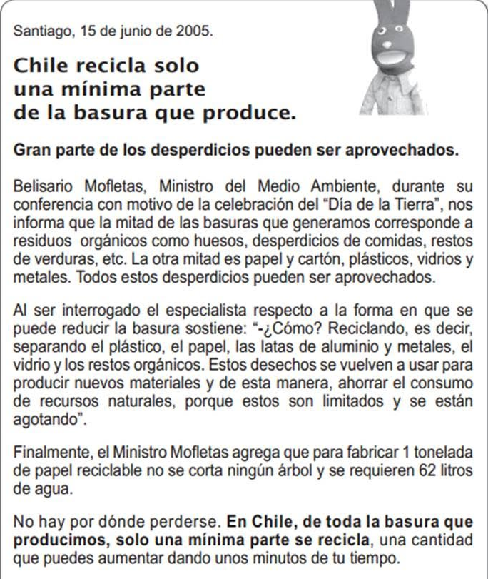

Slide 14
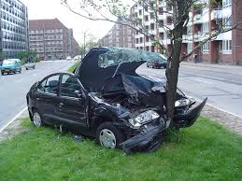
ACTIVIDAD : AHORA TU SOLITO, EN RELACIÓN A LA IMAGEN, PLANIFICA LA NOTICIA
titulo
qué
dónde
quién
Por qué
cuando
cómo

Slide 15
A revisar
¿DE QUÉ SE TRATARÁ TU NOTICIA?
¿Qué OCURRE EN TU NOTICIA?
¿Quiénes PARTICIPAN DE ELLA?
¿Cuándo Y CÓMO OCURRE?
UNA VEZ REALIZADA LA PLANIFICACIÓN.. PUEDES REDACTAR LA NOTICIA, LA REVISAMOS LA PROXIMA SEMANA

Slide 16
TICKET DE SALIDA
LOGRAMOS EL OBJETIVO DE LA CLASE DE HOY
JUSTIFICA TU RESPUESTA
¿Cómo logro reconocer una noticia?
¿a cuales son las preguntas que debe
responder la noticia para que sea completa?

Slide 17
PLANIFICACIÓN PARA EL AUTOAPRENDIZAJE RETROALIMENTACIÓN DE EVALUACIÓN FORMATIVA SEMANA N°34 LENGUA Y LITERATURA 5 AÑO A DÍA: 10/11/2020
Colegio Jean Piaget
Mi escuela, un lugar para aprender y crecer en un ambiente saludable

Slide 18
ASIGNATURA /CURSO | LENGUA Y LITERATURA / 5 AÑO BÁSICO
NOMBRE DEL PROFESOR/A | XIMENA GALLARDO MUÑOZ
EDUCADORA DIFERENCIAL | Estrella Letelier.
OBJETIVO DE APRENDIZAJE PRIORIZACIÓN NIVEL 1 | Leer independientemente y comprender textos no literarios (cartas, biografías, relatos históricos, libros y artículos informativos, noticias, etc.) para ampliar su conocimiento del mundo y formarse una opinión: extrayendo información explícita e implícita; haciendo inferencias a partir de la información del texto y de sus experiencias y conocimientos; relacionando la información de imágenes, gráficos, tablas, mapas o diagramas, con el tecomparando información; formulando una opinión sobre algún aspecto de la lectura; fundamentando su opinión con información del texto o sus conocimientos previos
INDICADORES DE EVALUACIÓN PARA OA | Relacionan información del texto con sus experiencias y conocimientos. Explican, oralmente o por escrito, la información que han aprendido o descubierto en los textos que leen. Aluden a información implícita o explícita de un texto leído al comentar o escribir. Identifican y registran las ideas relevantes de un texto leído. Escriben una explicación de un texto discontinuo presente en un texto leído. Explican qué aporte hace el texto discontinuo al texto central; por ejemplo: "La información que aparece en el recuadro es un ejemplo del concepto explicado en el texto". Explican, oralmente o por escrito, expresiones que contienen lenguaje figurado. Comparan dos elementos similares presentes en un texto leído (si es pertinente). Escriben textos para compartir lo aprendido en la lectura. Comparten una opinión sobre información del texto y la fundamentan con información del texto o conocimientos previos.
CONTENIDO /HABILIDADES | Leer
OBJETIVO DE LA CLASE | Leer una noticia extrayendo información explicita e implícita, haciendo inferencias a partir de la información del texto y de sus experiencias y conocimientos
EVALUACIÓN | Ticket de salida : Enviar a correo ximena.gallardo@colegio-jeanpiaget.cl o enviar de forma digital en clase.

Slide 19
Recomendaciones y reglas clases virtuales
Enciendo la cámara
Saludo a mis compañeros y profesora al ingresar
Escucho y respeto turnos
Estar atentos, no debo comer
No digo malas palabras, me expreso con respeto
El chat lo uso solo para informar, preguntar y acotar algo referente a la clases
Activo micrófono solo cuando quiero decir algo

Slide 20
RUTA DE TRABAJO
LEO EL OBJETIVO
ACTIVO MIS CONOCIM
IENTOS
RECUERDO LO QUE SÉ
APRENDO ALGO NUEVO
HAGO LA TAREA
Comprendo la tarea
REALIZO EL CIERRE
ENVIO EL TICKET

Slide 21
OBJETIVO DE LA CLASE
Leer una noticia extrayendo información explicita e implícita, haciendo inferencias a partir de la información del texto y de sus experiencias y conocimientos
QUE LEA, EL SIGUIENTE ESTUDIANTE

Slide 22
A realizar el cuestionario de comprensión lectora
https://forms.gle/4staao6Cwn6HK9rd7

Slide 23
ACTIVANDO NUESTROS CONOCIMIENTOS
CONTEMOSLE A TÍA XIMENA ¿EN QUÉ TRABAJAMOS? ¿QUÉ CONTENIDO?
¿QUÉ CARACTERÍSTICAS TIENE LA NOTICIA? MENCIONA DOS
¿cuál es su estructura?

Slide 24
Vocabulario
Antes de leer…
ANTEPROYECTO
Redacción primera de una ley, programa o disposición que ha de discutirse o estudiarse
PARADIGMA
Denominamos todo aquel modelo, patrón o ejemplo que debe seguirse en determinada situación.

Slide 25
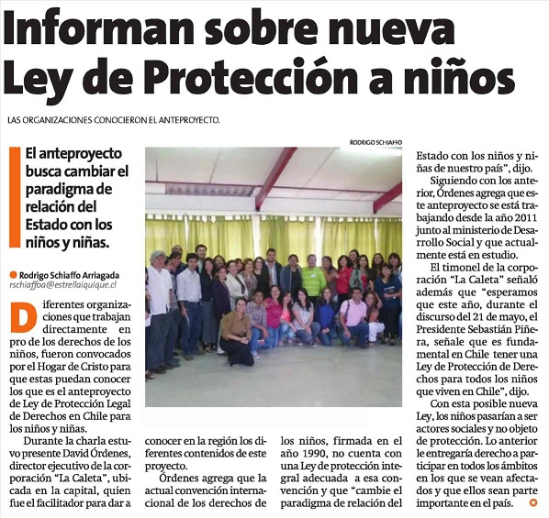
Sigue el link y llegarás a la noticia
https://movilizandonos.files.wordpress.com/2012/03/laestrella1.jpg

Slide 26
LEY GENERAL DE LOS DERECHOS DEL NIÑ@

Slide 27
ACTIVIDAD
¿POR QUÉ CREES TU QUE CAMBIARÁN LA LEY DE PROTECCIÓN DE NIÑOS ?
¿CONOCES ALGUN DERECHO DEL NIÑ@?
¿Qué pasaría en esta nueva ley, con los niños?
¿Qué ORGANISMOS ESTAN INVOLUCRADOS?
¿A QUIEN O QUIENES VA A BENEFICIAR ESTO?

Slide 28
CONTINUE RESPONDIENDO…
En la noticia ¿Qué es « la caleta»?
¿En qué año fue firmada la ley de protección al niño?
¿qué articulo para la ley agregarías tú?

Slide 29
Ticket de salida
5º básico
Lenguaje y literatura
1
Podremos utilizar este aprendizaje , en algún momento de nuestras vidas ¿cuándo?
2
¿Qué opinas sobre la noticia trabajada en la clase hoy?
3
¿Logramos el objetivo de la clase de hoy? ¿por qué?
Enviar a ximena.gallardo@colegio-jeanpiaget.cl

